Slide 1





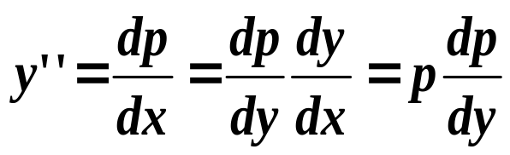
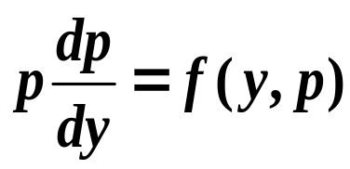
第二讲 高阶和线性微分方程
及其微分方程的应用
1°可降阶的二阶方程
(1) 不显含因变量的二阶方程:
方法:
令 , 则 , 代入方程得
(2) 不显含自变量的二阶方程 :
方法:
令 , 则 , 代入方程得

Slide 2

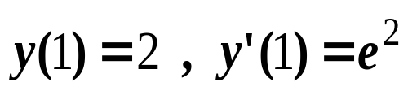

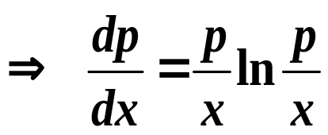

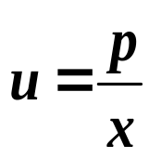

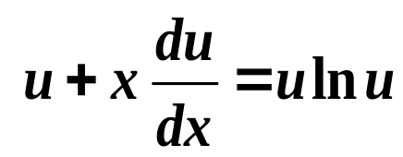
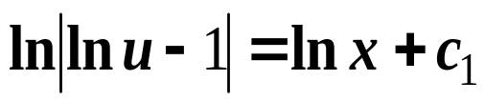
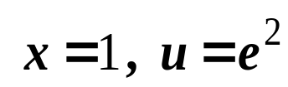


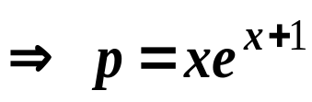
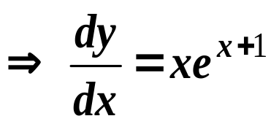
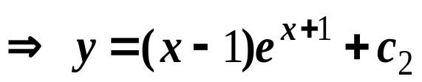
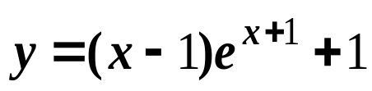


例1
求解
解
不显含因变量 y 的方程
令 , 则 , 代入方程得
(齐次型方程)
令 ,
则 , 代入方程得
通解
由
由
所以

Slide 3
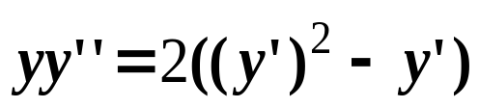

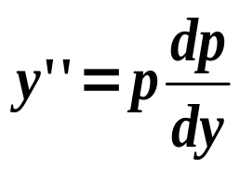
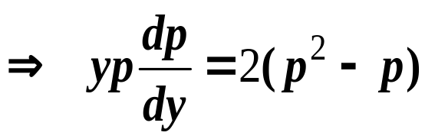
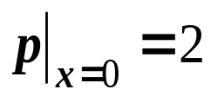

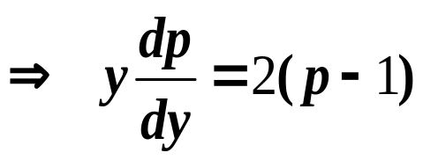
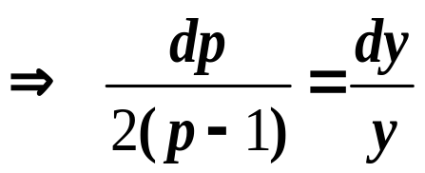
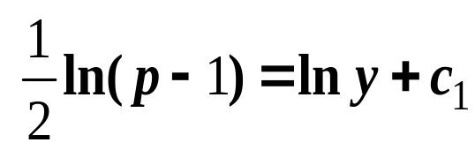
例2
求解
解
不显含自变量 x 的方程
令 , 则 , 代入方程得
由
⇒ p = 0 不是问题的解
积分得

Slide 4

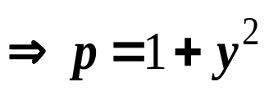
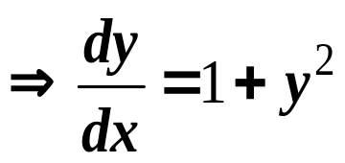
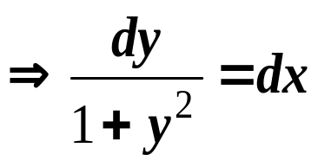

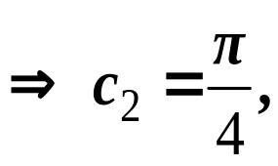
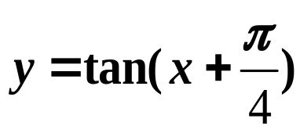

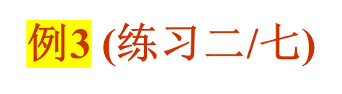



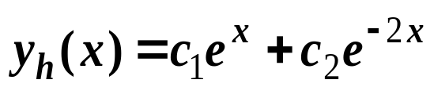


由
令
所以特解:
2°二阶线性微分方程
求 的通解
解
特征方程:
⇒ 特征根:
齐次方程的通解:
设非齐次方程的解为:
代入方程确定

Slide 5

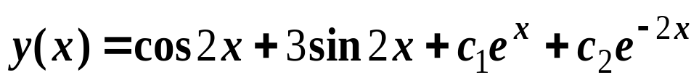
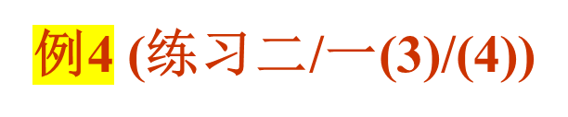
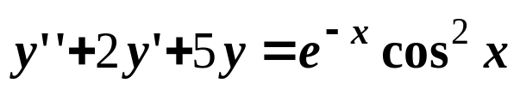

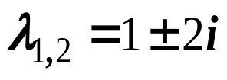
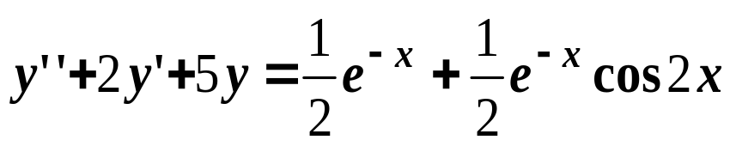
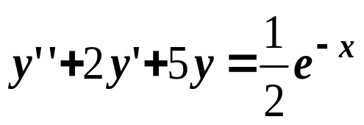
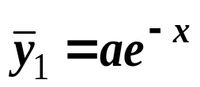
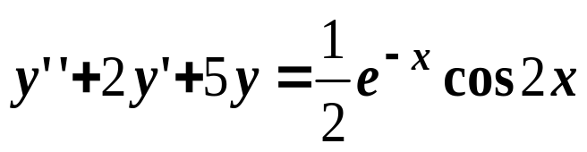
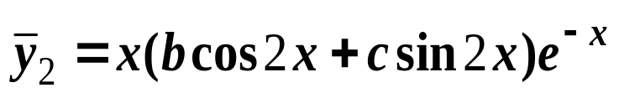
非齐次方程的特解:
所以方程的通解:
写出方程
的特解形式
解
特征方程:
⇒ 特征根:
又
对于方程:
特解形式:
对于方程:
特解形式:

Slide 6
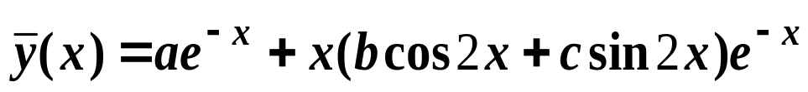
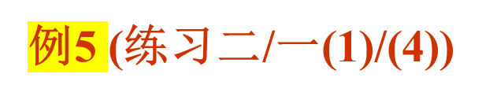


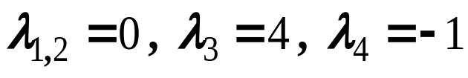
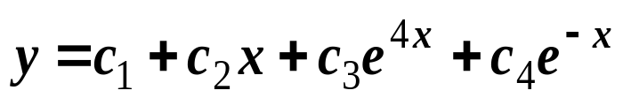
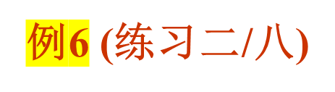
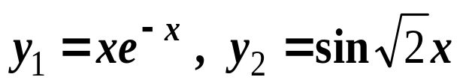
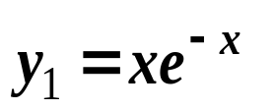
所以原方程的特解形式
求 的通解
解
特征方程:
特征根:
通解:
求出以
为特解的最低阶的常系数线性齐次方程
解
是特解
⇒ λ₁= −1 是所求微分方程的特征方程的二重根

Slide 7
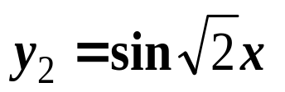
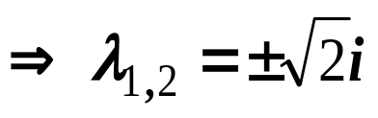
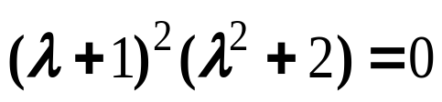
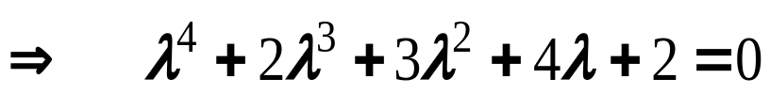
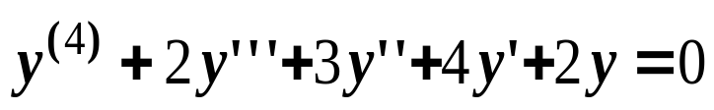
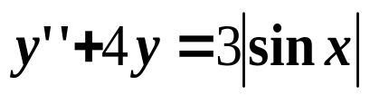
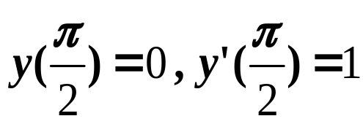


是特解
是所求微分方程的特征方程的根
所求方程的特征方程:
所求微分方程:
例7
求出方程 在 [ −π , π ] 上满足
的特解
解
微分方程可分解为
(1)
(2)

Slide 8






方程 (1) 的通解:
方程 (2) 的通解:
即
由于 y(x) 在 x = 0 处有二阶导数
故由
由
原方程在 [−π , π ]上的通解:

Slide 9
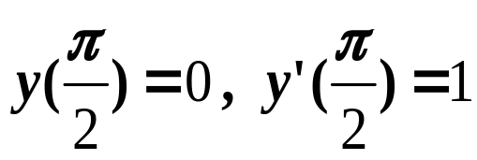







由初始条件 , 得
所以特解:
例8
利用代换 将方程
化简 , 并求出原方程的通解
解

Slide 10









代入方程得
解得
原方程的通解:
例9 (练习二/十二)
求微分方程 通解
解

Slide 11









代入方程得
解得方程的通解
3°微分方程的应用
设可导函数 f (x) 对任意 x , y 恒有
且 求 f (x)
解
令 得

Slide 12







f (x) 满足:
解得

Slide 13




例11 (练习三/三)
已知函数 y = f (x) 的图形是经过
P(0 , 1) 和 Q(1 , 0) 两点的一段向上凸的曲线弧 ,
M(x , y) 为该曲线上任一点 , 弧 与弦 之
间的面积为 , 求 f (x)
解
设曲线的方程为 y = f(x) ,
由条件知
两边求导有

Slide 14






即
方程的通解:
由 y(1) = 0 得 c = 11
所以所求曲方程为

Slide 15


例12
汽艇以 12 km/h 的速度在静水中行驶 , 现突然
关闭发动机 , 让它在水中作直线滑行 , 若已知经过
20 秒后 , 速度降为 6 km/h , 而水对汽艇的阻力与汽
艇的速度成正比 , 求
(1) 关闭发动机 40 秒后 , 汽艇的速度
(2) 关闭发动机后 , 汽艇在 1 分钟内滑行了多远 ?
它最多能滑行多远 ?
解
(1) 设时刻 t , 汽艇的滑行距离为 s = s(t) , 速度为 v(t)
汽艇的质量为 m ,
则
( 米/秒)

Slide 16













由
又
( 米/秒)
(2)
由
积分得
(米)
汽艇滑行的最远距离:
(米)

Slide 17









求 (0 , + ∞) 上的连续函数 f (x) , 使 ,且对
任意正数 u , v 总成立:
解
设 ,
则 F(x) 满足:

Slide 18









F(x) 满足:
解得

